Slide 1



Introducción al diseño de bases de datos relacionales; entidades y relaciones.

Slide 2
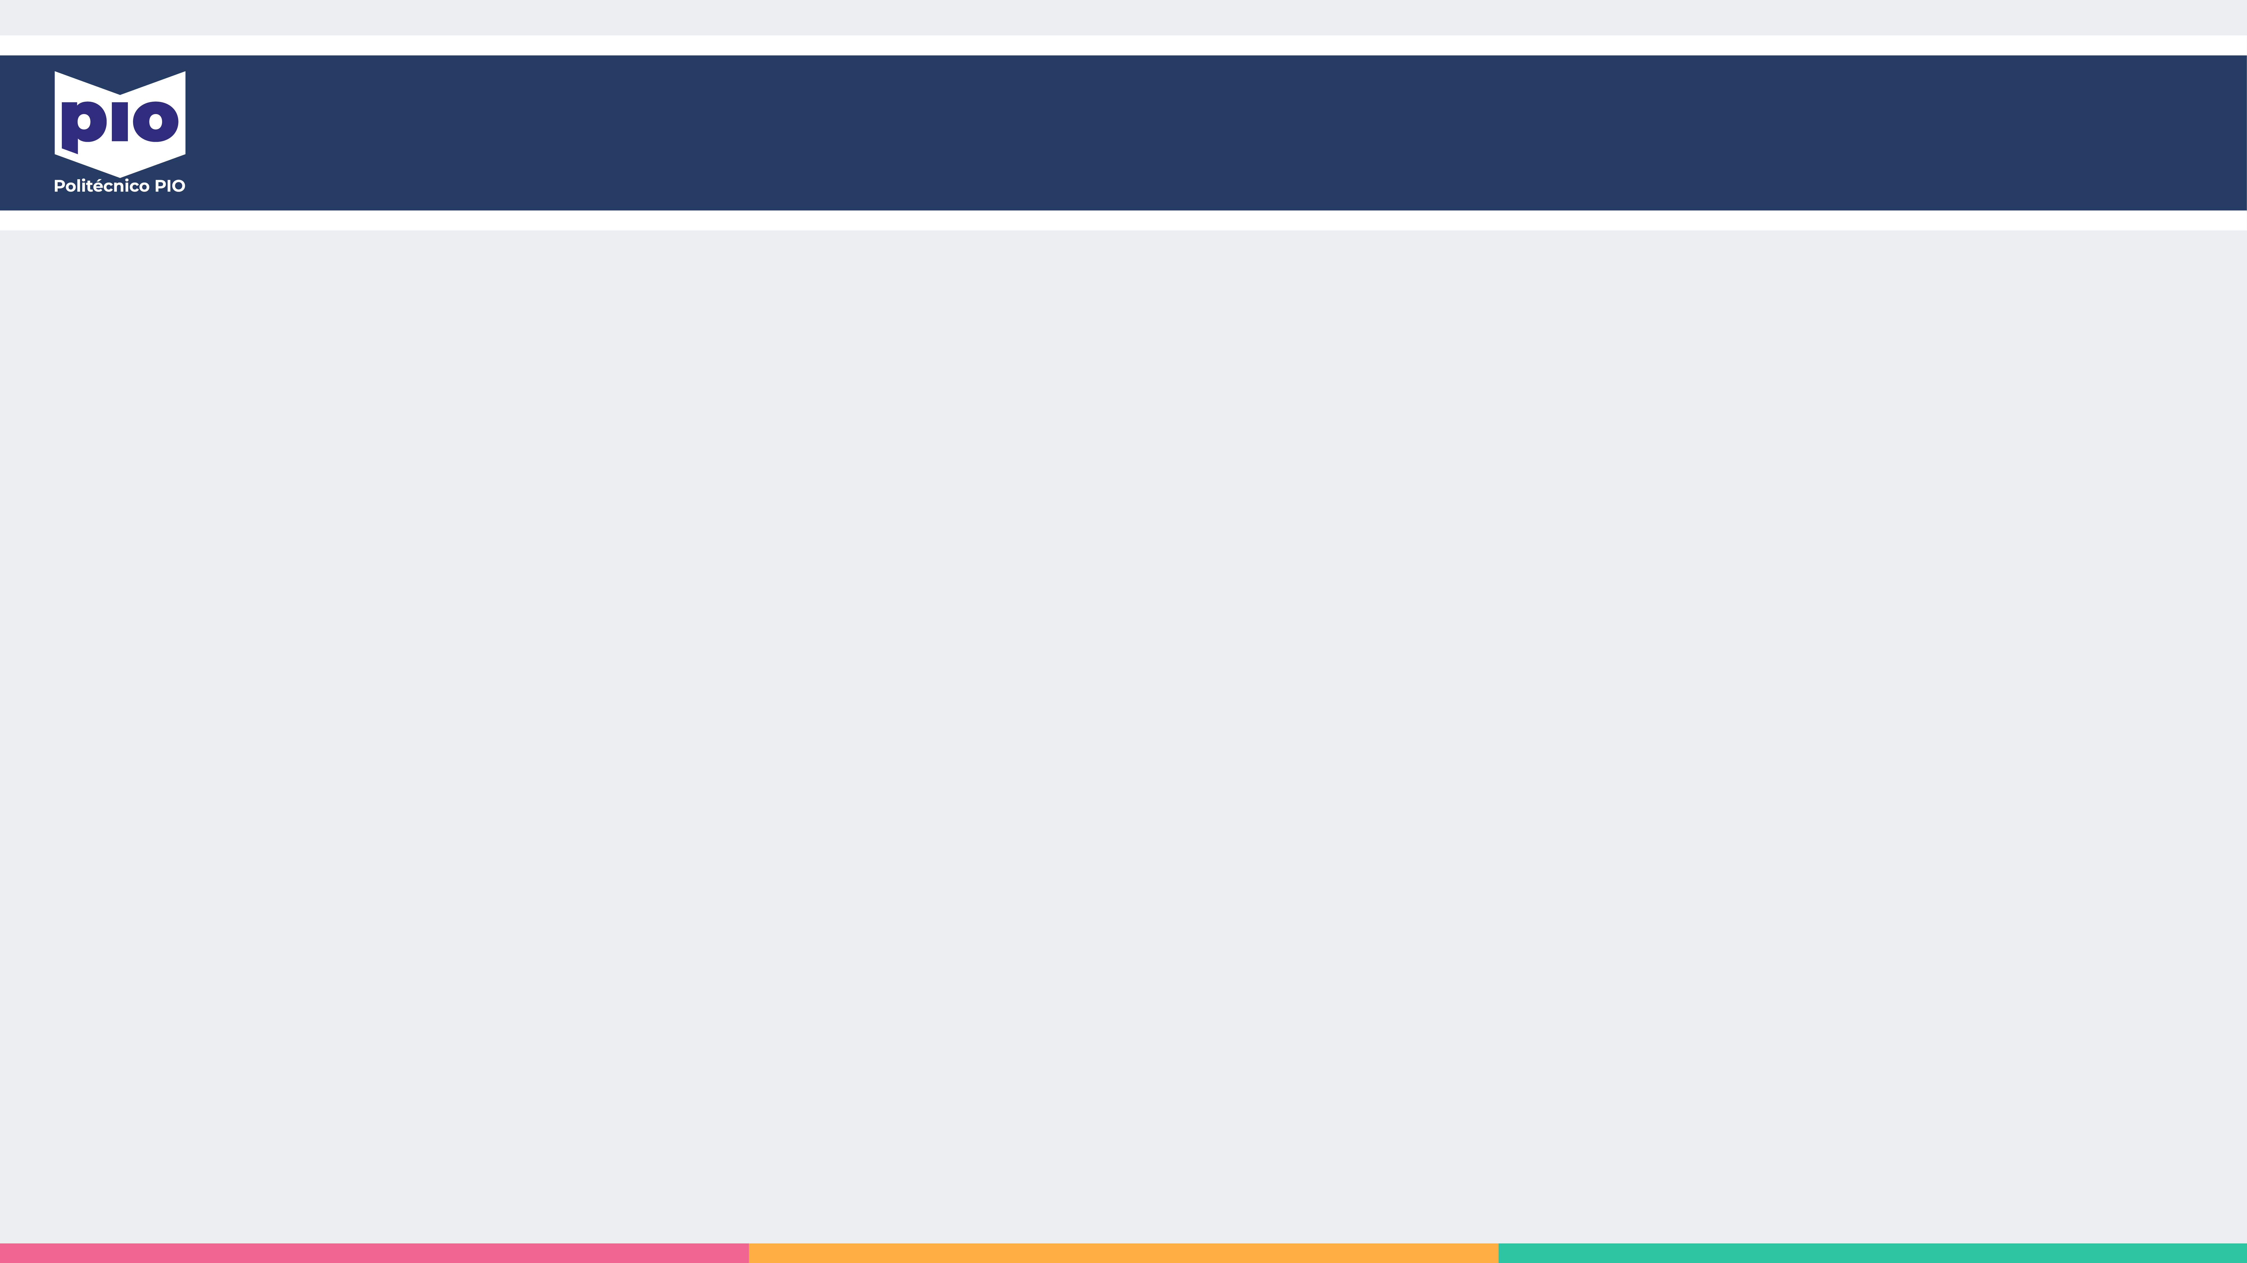

Introducción al Diseño de Bases de Datos Relacionales
El diseño de bases de datos relacionales se centra en organizar los datos de manera eficiente y lógica para permitir un acceso, gestión y actualización efectivos. Este diseño se basa en la teoría matemática de las relaciones y utiliza estructuras tabulares para representar y gestionar datos. El proceso de diseño de bases de datos relacionales implica definir entidades, sus atributos, y las relaciones entre ellas.

Slide 3

Conceptos Básicos del Diseño de Bases de Datos Relacionales
El modelo relacional organiza los datos en tablas (relaciones) que están compuestas por filas (tuplas) y columnas (atributos). Cada tabla representa una entidad y sus atributos. Las relaciones entre tablas se establecen mediante claves primarias y foráneas.
Tabla (Relación): Representa una entidad, como "Cliente", "Producto" o "Pedido".
Fila (Tupla): Corresponde a una instancia de la entidad (por ejemplo, un cliente específico).
Columna (Atributo): Representa una propiedad o característica de la entidad (por ejemplo, nombre, dirección).
Normalización
La normalización es el proceso de organizar las columnas y tablas de una base de datos para minimizar la redundancia y dependencia de los datos. Se divide en varias formas normales (1NF, 2NF, 3NF, etc.), cada una de las cuales aplica reglas para garantizar una estructura de datos eficiente y evitar anomalías en las operaciones de inserción, actualización y eliminación.

Slide 4
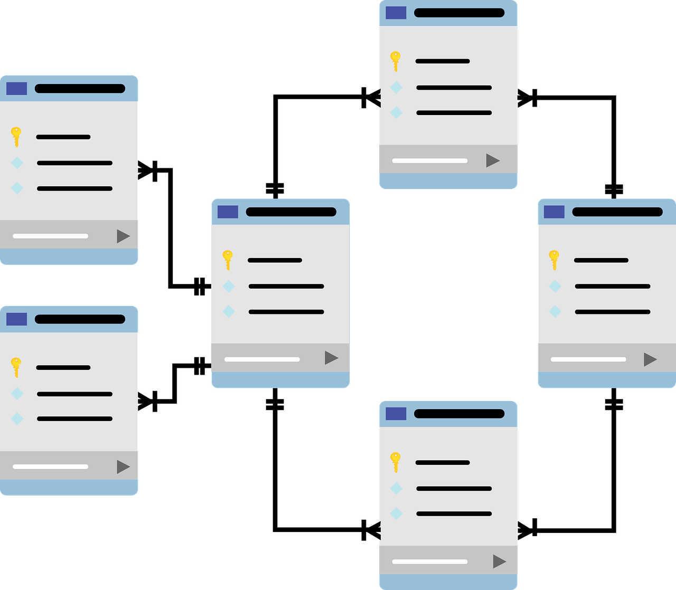
Entidades y Relaciones en el Diseño de Bases de Datos Relacionales Entidades
Una entidad es cualquier objeto, concepto o cosa de la que se necesita almacenar información en la base de datos. Las entidades son las unidades fundamentales en el diseño de bases de datos y se representan como tablas.
Ejemplos de Entidades:
En un sistema de ventas: "Cliente", "Producto", "Pedido".
En un sistema universitario: "Estudiante", "Curso", "Profesor".
Cada entidad tiene un conjunto de atributos que describen sus propiedades. Por ejemplo, la entidad "Cliente" puede tener atributos como "ID_Cliente", "Nombre", "Correo Electrónico", y "Teléfono".
Relaciones

Slide 5
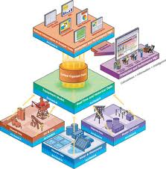
Tipos de Relaciones
Uno a Uno (1:1): Cada entidad de un conjunto está relacionada con exactamente una entidad de otro conjunto, y viceversa. Por ejemplo, una relación entre "Persona" y "Pasaporte" (una persona tiene un solo pasaporte y un pasaporte pertenece a una sola persona).
Uno a Muchos (1): Una entidad de un conjunto puede estar relacionada con muchas entidades de otro conjunto, pero cada entidad del segundo conjunto está relacionada con solo una entidad del primero. Por ejemplo, una relación entre "Cliente" y "Pedido" (un cliente puede tener muchos pedidos, pero un pedido pertenece a un solo cliente).
Muchos a Muchos (M): Cada entidad de un conjunto puede estar relacionada con muchas entidades de otro conjunto, y viceversa. Por ejemplo, una relación entre "Estudiante" y "Curso" (un estudiante puede inscribirse en muchos cursos, y un curso puede tener muchos estudiantes).

Slide 6
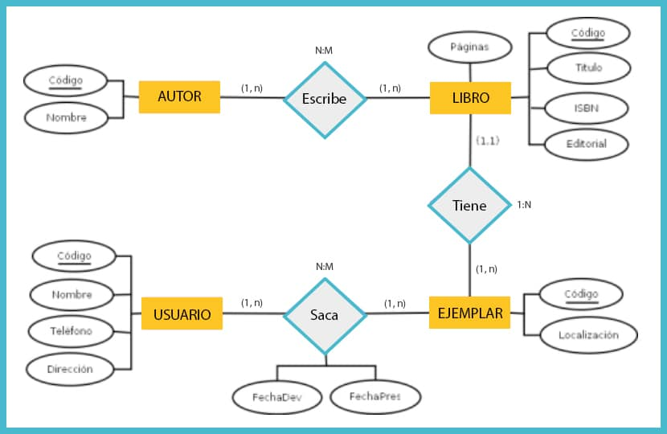
Diagramas Entidad-Relación (ERD)
Los Diagramas de Entidad-Relación (ERD, por sus siglas en inglés) son herramientas visuales utilizadas para representar las entidades, sus atributos y las relaciones entre ellas en una base de datos. Son fundamentales para el proceso de diseño de bases de datos relacionales.
Componentes de un ERD:
Entidades: Representadas por rectángulos.
Atributos: Representados por óvalos conectados a sus respectivas entidades.
Relaciones: Representadas por rombos que conectan las entidades involucradas.
Claves Primarias y Foráneas: Indicadas mediante subrayados y conexiones para mostrar cómo se vinculan las entidades.

Slide 7

Pasos para el Diseño de una Base de Datos Relacional
Paso 1: Identificación de Entidades y Atributos
Identificar las entidades que son relevantes para el sistema o aplicación.
Determinar los atributos de cada entidad, asegurando que cada atributo esté correctamente definido y sea necesario.
Paso 2: Determinación de Claves Primarias y Foráneas
Seleccionar una clave primaria para cada entidad que identifique de manera única cada registro.
Identificar las claves foráneas necesarias para establecer relaciones entre las entidades.
Paso 3: Definición de Relaciones entre Entidades
Establecer las relaciones entre las entidades identificadas, definiendo el tipo de relación (1:1, 1) Utilizar claves foráneas para representar estas relaciones en el esquema.

Slide 8

El diseño de bases de datos relacionales es un proceso estructurado y lógico que garantiza que los datos se organicen de manera eficiente, minimizando redundancias y manteniendo la integridad de los datos. Utilizando entidades, relaciones, normalización, y herramientas como los Diagramas Entidad-Relación (ERD), es posible crear bases de datos que sean robustas, escalables y fáciles de mantener.

Slide 9

www.pio.edu.co
Formamos pioner@s para un
mundo laboral que sí existe…
#YoSoyPio

